Slide 1
REVIEW JOURNAL NAMA : RIZKI ARYA MUHAMMAD NPM : 16210022

Slide 2

JUDUL : Perancangan dan Simulasi Trainer Human Machine Interface (HMI) untuk Media Pembelajaran Berbasis CX Designer PLC
PENULIS : Fitroh Anugrah Kusuma Yudha, Bambang Riyanta
SUMBER : Jurnal Material dan Proses Manufaktur (JMPM) Vol. 4, No. 2, Desember 2020 DOI: https://doi.org/10.18196/jmpm.v4i2.10607

Slide 3
PENDAHULUAN
Programmable logic controller (PLC) adalah perangkat fungsional untuk mengelola proses industri. PLC tipikal mencakup prosesor yang dilengkapi dengan sejumlah modul seperti input, output, memori, komunikasi, dan modul khusus. Human Machine Interface (HMI) adalah media antar muka yang membantu operator memberikan kemampuan untuk melakukan perubahan pada peralatan dilapangan.

Slide 4
TUJUAN DAN MANFAAT
TUJUAN : Penelitian ini bertujuan untuk meningkatkan efektivitas informasi yang diperlukan untuk pelatihan keterampilan pemrograman PLC.
MANFAAT :
Meningkatkan pemahaman logika serangkaian program untuk pelatihan keterampilan pemrograman PLC.
Memberikan kemudahan dalam praktek tanpa harus mengganti komponen terlebih dahulu.
Dapat memotivasi dan melatih mahasiswa atau operator yang mempelajari PLC untuk menyelesaikan masalah di bidang kendali PLC.

Slide 5
RUMUSAN MASALAH
Bagaimana meningkatkan efektivitas pelatihan keterampilan pemrograman PLC melalui desain dan simulasi trainer antarmuka mesin manusia (HMI) menggunakan CX-Programmer.

Slide 6
METODE
Metode penelitian yang digunakan dalam penelitian ini adalah metode eksperimental.

Slide 7
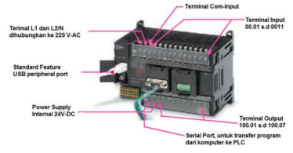
HASIL DAN PEMBAHASAN
Penelitian yang dilakukan ini menggunakan jenis PLC yaitu Omron Sysmac Cj1m yang memiliki 20 buah Input/Output (I/O). Dengan menggunakan metode pemrograman diagram tangga untuk menulis program, perangkat lunak yang digunakan untuk menjalankan PLC adalah CX-Programmer.

Slide 8

PEMBUATAN PROGRAM BARU

Slide 9
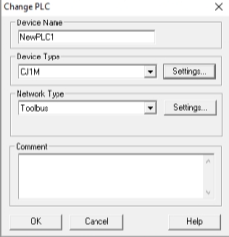
Menentukan tipe PLC

Slide 10
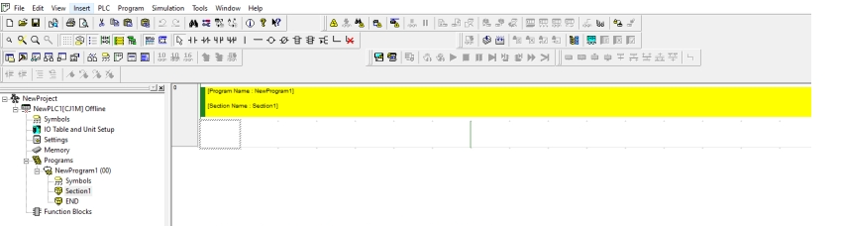
Lembar Kerja CX-Programmer

Slide 11
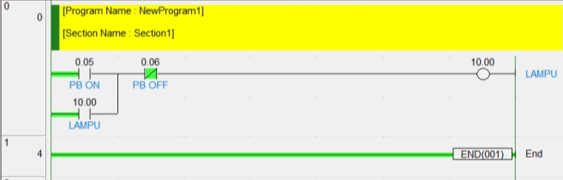
PEMOGRAMAN LADDER DIAGRAM
Pada pengetesan simulasi trainer PLC Cj1m, ada 2 buah input yaitu satu kontak push button untuk menghidupkan lampu indikator PB ON dengan alamat 0.05, dan satu kontak push button untuk mematikan lampu indikator PB OFF dengan alamat 0.06. Outputnya memiliki satu buah yang berupa lampu indikator dengan alamat 10.00 yang akan menerima sinyal dari alamat 0.05 dan 0.06

Slide 12
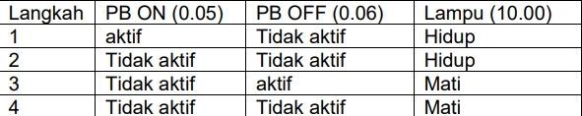
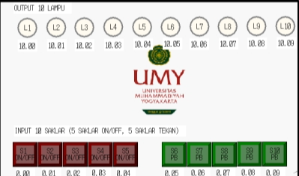
INSTRUKSI PROGRAM

Slide 13

KESIMPULAN
Peralatan trainer simulasi PLC telah berhasil didesign dan dibuat dan dapat berjalan dengan baik dan benar. Pemilihan saklar sebelum melakukan pengoperasian memberikan kemudahan dalam prakteknya tanpa harus mengganti komponen terlebih dahulu yang akan membuang waktu.

Slide 14

THANKS!
Any questions?

